Slide 1
Komplex fejlesztés az ELTE Gyakorló Iskoláiban
EFOP-4.2.3-22-2022-00007
EFOP-4.2.3-22-2022-00012
EFOP-4.2.3-22-2022-00018
Pintér Zsolt - projektmenedzser
ELTE Savaria Egyetemi Központ – koordinációs igazgató
ELTE Pályázati Központ - igazgatóhelyettes

Slide 2
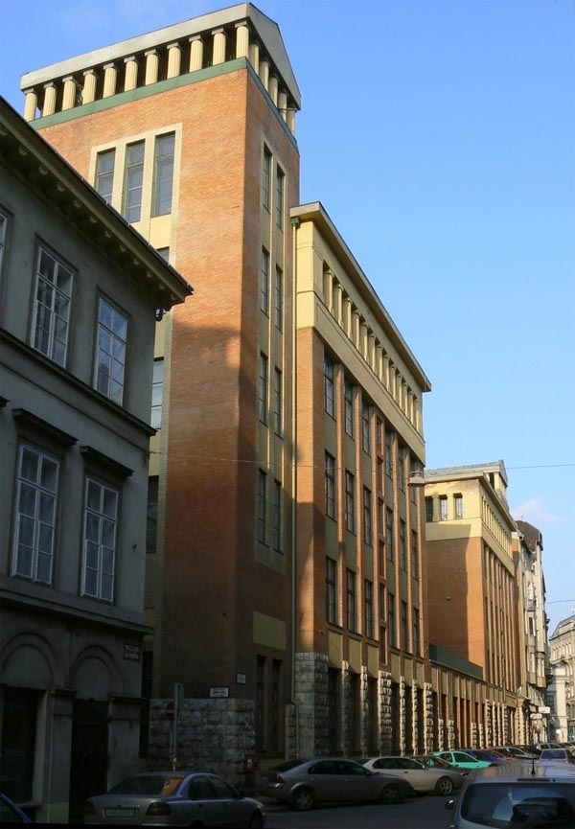
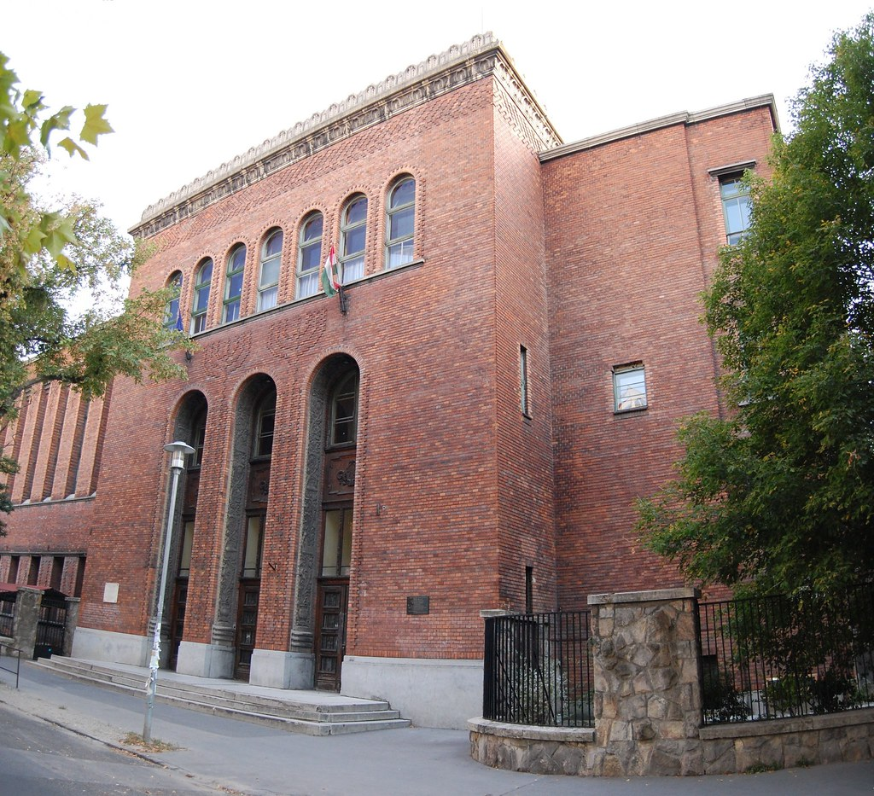
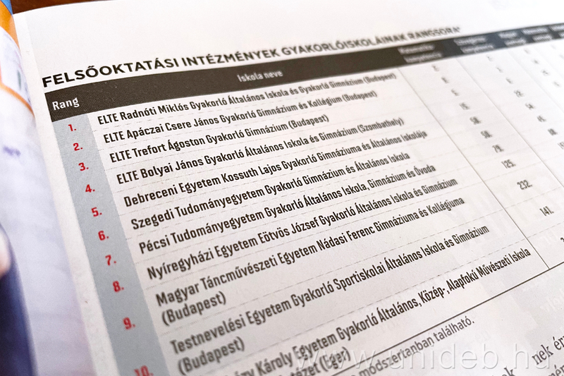
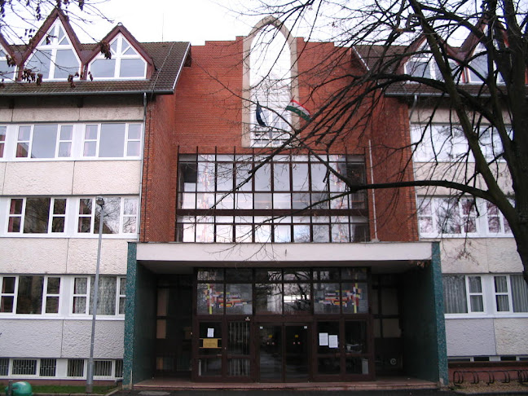
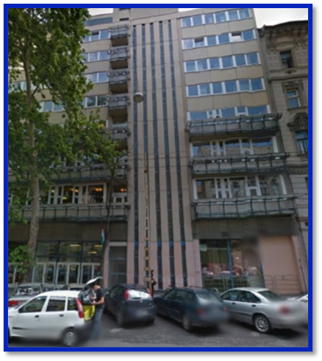
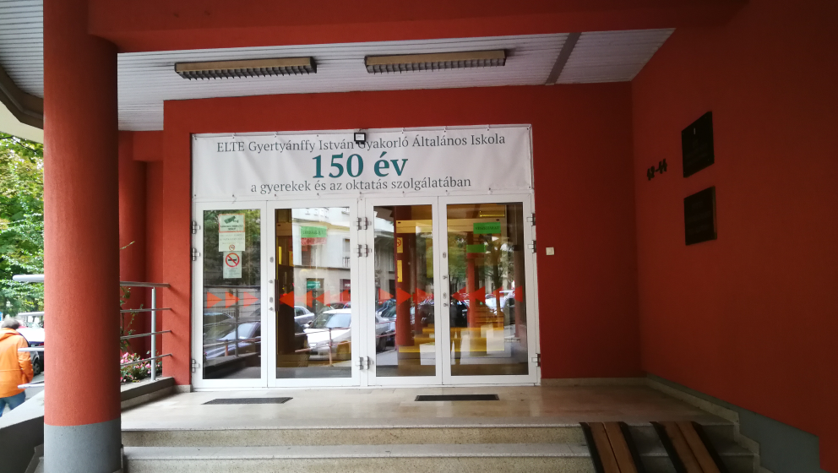
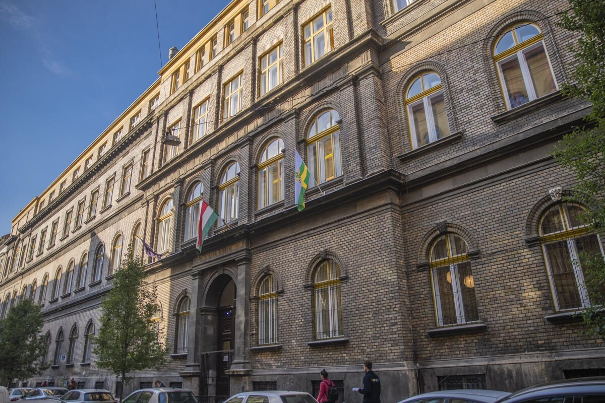
Az EFOP-4.2.3-22-2022 pályázaton nyertes ELTE gyakorló iskolák

Slide 3
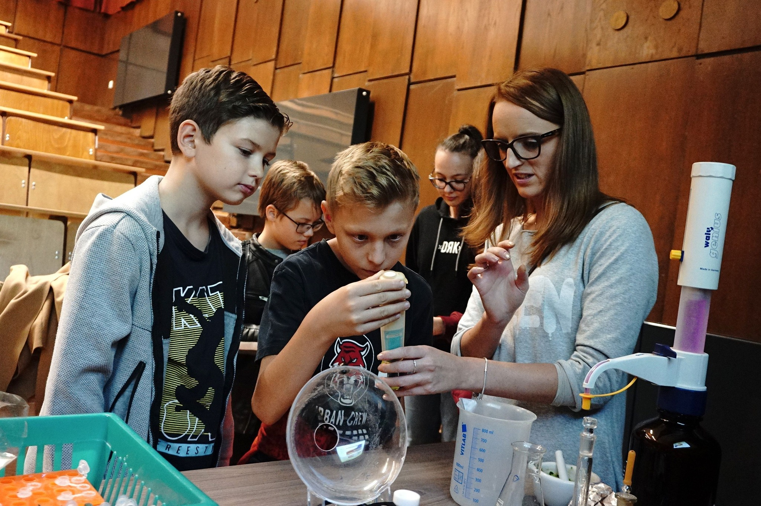
Az EFOP-4.2.3-22 felhívás célja
Jelen felhívás célja a gyakorlóiskolák valós, helyi igényekre és hiányokra alapozott infrastrukturális fejlesztése, valamint az érintett intézmények hatékony pedagógiai eszközrendszerét, módszertani megújulását támogató, a minőségi neveléshez-oktatáshoz és a pedagógusképzéshez illeszkedő funkcionális egységek, feladatellátási helyek modernizálása, kialakítása. Mindezekkel vonzóbbá tehető a fiatalok számára a pedagógusi pálya, mely közvetlenül hozzájárul a pedagógus utánpótlás biztosításához, ezzel csökkentve a pedagógushiányt.
Az elmaradott infrastrukturális állapotú gyakorlóiskolák fejlesztése kiemelten fontos annak érdekében, hogy a támogatott intézményekben minőségi, az iskolai nevelés-oktatás alapfeladatait támogató és kiegészítő sajátos funkciók, szolgáltatások és lehetőségek legyenek elérhetőek és biztosítottak.
A fejlesztés célja, hogy a gyakorlóiskolák biztosítsák a pedagógiai infrastrukturális és eszköz-ellátottsági feltételek modernizálását.

Slide 4
A gyakorló iskolák támogatási összegei
ELTE Bárczi Gusztáv Gyakorló Általános Iskola | ELTE Gyertyánffy István Gyakorló Általános Iskola | ELTE Trefort Ágoston Gyakorló Gimnázium
EFOP-4.2.3-22-2022-00012
Komplex infrastruktúra és eszközállomány fejlesztés az SZE és az ELTE gyakorló iskoláiban
429 009 615 Ft | 428 532 115 Ft | 461 637 293 Ft
ELTE Apáczai Csere János Gyakorló Gimnázium és Kollégium | ELTE Radnóti Miklós Gyakorló Általános Iskola és Gyakorló Gimnázium
EFOP-4.2.3-22-2022-00007
Komplex infrastruktúra és eszközállomány fejlesztés az SZTE és az ELTE gyakorló iskoláiban
499 999 997 Ft | 499 999 997 Ft
ELTE Bolyai János Gyakorló Általános Iskola és Gimnázium
EFOP-4.2.3-22-2022-00018
Komplex fejlesztés az ELTE Bolyai János Gyakorló Általános Iskola és Gimnáziumban Szombathelyen
499 999 997 Ft
ELTE ÖSSZESEN
2 819 179 014 Ft

Slide 5
Költségösszetétel - ELTE

Slide 6
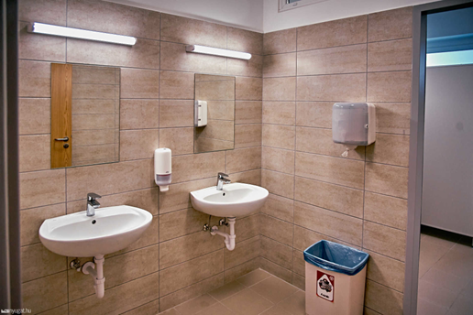
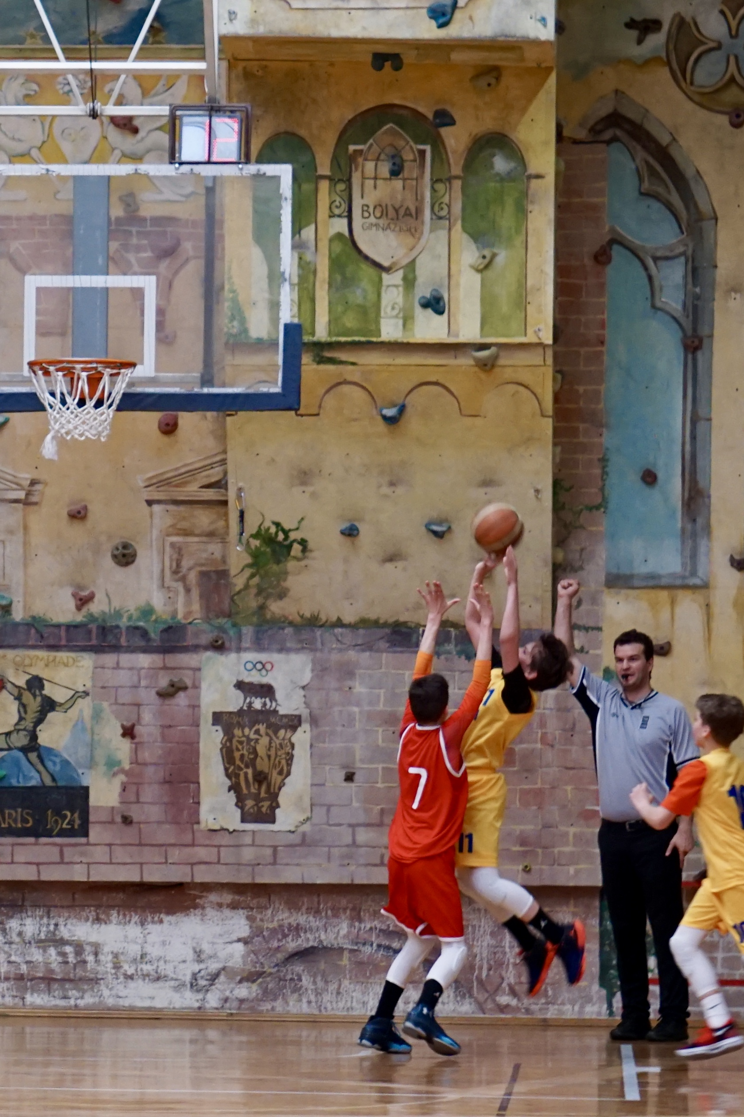
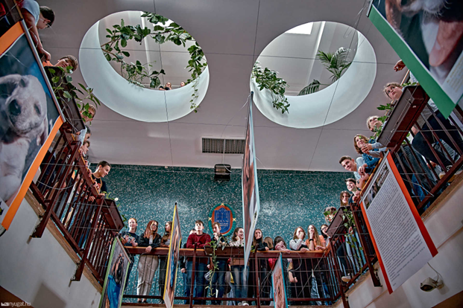
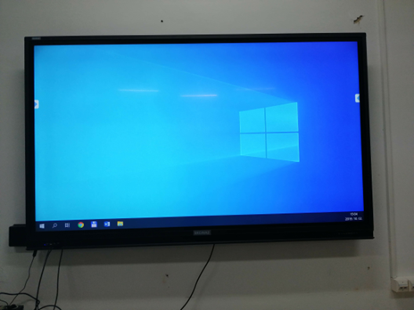
A fejlesztés számokban
2,82 milliárd Ft vissza nem térítendő támogatás
100% támogatás intenzitás
1,8 milliárd forint infrastrukturális fejlesztés (tetőszigetelés, vizesblokk felújítás, elektromos hálózat és világitás korszerűsítés, stb)
184 oktatási célt szolgáló terem megújítása (osztályterem, szaktanterem, tornaterem, fejlesztő szoba, informatika terem, labor)
5 db közösségi tér fejlesztése
900 mFt eszközfejlesztés
135 db interaktív tábla beszerzése
210 db laptop beszerzése
140 db asztali számítógép és monitor beszerzése
4.330 db tanulói bútor beszerzése
222 db tanári bútor beszerzése
a wifi hálózat fejlesztése 250 mFt értékben
akadálymentesítés 18 mFt értékben
új játszótér kialakítása 25 mFt értékben (Bolyai)

Slide 7
A pályázatok szinergiája
Intézményi infrastruktúra és eszközfejlesztés az ELTE Savaria Egyetemi Központban
Gyakorlatorientált felsőfokú képzések infrastrukturális- és készségfejlesztése
RRF-2.1.2-21-2022-00023
EFOP-4.2.1-16-2017-00018
EFOP-4.1.3-17-2017-00211
EFOP-4.2.3-22-2022-00018
Tanulást segítő terek infrastrukturális fejlesztése az ELTE Bolyai János Gyakorló Általános Iskola és Gimnáziumban Szombathelyen
Komplex fejlesztés az ELTE Bolyai János Gyakorló Általános Iskola és Gimnáziumban Szombathelyen

Slide 8
KÖSZÖNÖM A FIGYELMET!

